Slide 1

INTELIGÊNCIA ARTIFICIAL
Aula 10 – Redes neurais auto organizadas de
treinamento não supervisionado

Slide 2

Conteúdo programático desta aula
Treinamento supervisionado X não supervisionado
Aplicações de redes não supervisionadas
Treinamento das redes competitivas
Rede competitiva em um problema de agrupamento

Slide 3
Treinamento supervisionado X não supervisionado
No treinamento supervisionado:
  Padrões de treinamento possuem entradas E saídas desejadas
  Queremos que a rede aprenda a partir de padrões CONHECIDOS
  Treinamento é direcionado para diminuir o ERRO na saída (classificar corretamente as entradas)

Slide 4
Treinamento supervisionado X não supervisionado
No treinamento não supervisionado:
  Padrões de treinamento possuem apenas entradas
  Padrões apresentados não possuem classificação conhecida
  Treinamento é direcionado para auto organizar os padrões de entrada semelhantes em grupos (clusters)

Slide 5
Aplicações de redes não supervisionadas
  Problemas gerais de agrupamento, exemplos:
    Identificar grupos de clientes (marketing/vendas)
    Identificar problemas comuns de usuários (suporte)
    Estabelecer protótipo de comportamento de fraude (segurança corporativa)
    Análise de capacidade de pagamento (empréstimos)
    Identificação de potencial falimentar (finanças)

Slide 6
Características das redes auto organizadas
  Deve existir redundância nas entradas
  Redundância fornece conhecimento
  Buscam identificar padrões semelhantes
  Aprendizado não supervisionado
    Hebbiano
    Competitivo

Slide 7
Redes auto organizadas com aprendizado Hebbiano
  O treinamento utiliza a regra de Hebb
  Tais redes são associadoras
  Aplicações:
    Extração de características
    Análise de dados
    Memória auto-associativa
  Redes desse tipo: Hopfield, PCA

Slide 8
Redes auto organizadas com aprendizado competitivo
  Neurônios competem entre si pelo direito de atualizar seus pesos
  Utilizadas para agrupamento de dados similares
  Aplicações:
    Extração de características
    Formação de clusters (agrupamentos)
  Redes desse tipo: ART, SOM

Slide 9
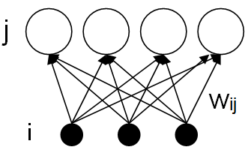
Estrutura das redes competitivas
  Possuem uma só camada (camada de saída)
  As entradas (camada i) são ligadas diretamente nas saídas (camada j) por meio dos pesos w_{ij}

Slide 10
Treinamento das redes competitivas
  Nós competem entre si pela atualização dos pesos
  Para cada padrão de entrada, apenas um nó é declarado vencedor e terá os pesos atualizados
  O nó vencedor é o mais representativo do cluster ao qual pertence aquele padrão de entrada.
  A representatividade é medida pela distância entre o vetor de pesos e o vetor de entrada.

Slide 11
Estrutura das redes competitivas
  Durante o treinamento, a rede identifica o nó que melhor representa o padrão e ajusta-o um pouco
  Após a rede ser treinada, cada padrão de entrada pertence a um nó de saída que é representativo do grupo (cluster) a que ele pertence.
  Os pesos de um nó, após a rede treinada, são o protótipo dos elementos daquele agrupamento.

Slide 12
Treinamento das redes competitivas
  Para cada padrão de entrada (vetor) é calculada a distância para cada nó (vetor de pesos do nó)
  O nó escolhido tem seus pesos ajustados para ficar ainda mais parecido com o padrão de entrada
  Padrões de entrada parecidos entre si terão o mesmo nó como vencedor e provocarão ajustes nos mesmos pesos
  Considere entradas com 3 valores (vetor tridimensional) e uma rede com 3 nós (vetor de pesos também com valores). A figura a seguir ilustra a situação inicial caso haja 19 padrões de entrada.

Slide 13
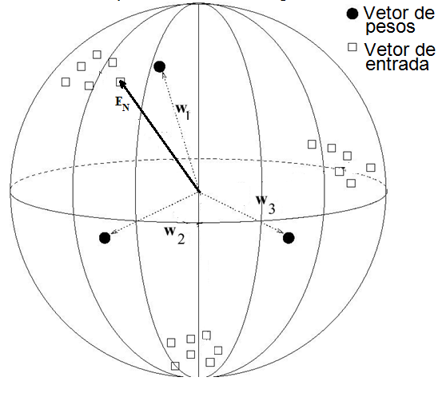
Antes do
treina-
mento:

Slide 14
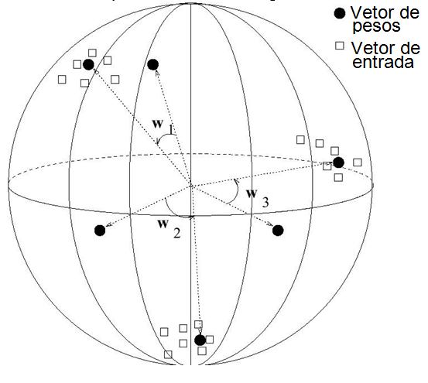
Após o
treina-
mento:

Slide 15
Redes auto organizáveis
  A distância entre o vetor de entrada e o vetor de pesos de cada nó pode ser medida usando:
    Produto escalar dos dois vetores (para vetores normalizados). Quanto maior o produto escalar, mais próximos estão os valores.
    Distância Euclidiana entre o vetor de pesos e o vetor de entrada → (w_{k}-x)²

Slide 16
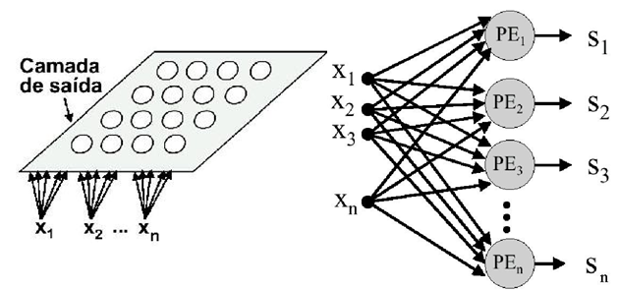
Mapas auto organizáveis (SOM-Self Organized Maps): Kohonen
  Uma camada de saída com nós em disposição bidimensional.

Slide 17
Mapas auto organizáveis (SOM-Self Organized Maps): Kohonen
  A camada de saída cria uma mapeamento do espaço n-dimensional (n entradas) para o espaço bidimensional.

Slide 18
Mapas auto organizáveis (SOM-Self Organized Maps): Kohonen
  Padrões parecidos no espaço n-dimensional estarão próximos no espaço bi-dimensional.

Slide 19
Mapas auto organizáveis (SOM-Self Organized Maps): Kohonen
  O neurônio vencedor e os seus vizinhos (definidos por algum raio) sofrem alterações nos pesos.
  Ajuste dos pesos é feito da seguinte forma:
    w_{ij}(t +1) = η (x_{i}(t) - w_{ij}(t))
    (y_{j} é um nó da vizinhança do nó vencedor)
  Taxa de treinamento η é ajustável
  Cria mapeamento em regiões do espaço bi-dimensional que aglutina indivíduos parecidos no espaço n-dimensional.

Slide 20
Mapas auto organizáveis (ciclo de treinamento)
Iniciar os pesos com valores aleatórios
Definir o raio de vizinhança e a taxa de treinamento
Repetir enquanto o critério deparada não for atingido:
  Para cada padrão de treinamento:
    Para cada neurônio:
      Calcular a saída d_{K} de todos os neurônios
    Selecionar o neurônio n_{k} com o menor d_{K}
    Atualizar os pesos do neurônio n_{k} e de seus vizinhos

Slide 21
Mapas auto organizáveis (SOM-Self Organized Maps): Kohonen
  O neurônio vencedor e os seus vizinhos (definidos por algum raio) sofrem alterações nos pesos.
  Ajuste dos pesos é feito da seguinte forma:
    w_{ij}(t +1) = η (x_{i}(t) - w_{ij}(t))
    (y_{j} é um nó da vizinhança do nó vencedor)
  Taxa de treinamento η é ajustável
  Cria mapeamento em regiões do espaço bi-dimensional que aglutina indivíduos parecidos no espaço n-dimensional (mapa topológico).

Slide 22
Exemplo de rede SOM:
  A entrada da rede de Kohonen é um conjunto de vetores de padrões. Por exemplo, poderíamos ter 10 mil padrões de clientes bancários, cada um formado por um vetor de tamanho 5, contendo, para cada cliente, informações de: idade; imóvel próprio ou não; CEP; profissão; e, renda.
  Para uma rede 4X4, cada nó está ligado ao vetor de entradas por um vetor de pesos de tamanho 5.
  Após o treinamento, poderemos atribuir 1 dos 16 neurônios da malha a cada um dos 10 mil padrões.

Slide 23
Outro exemplo de rede SOM:
  Rede com dois nós para classificar veículos.
  Como a rede é mínima, vamos considerar a vizinhança como sendo o próprio neurônio, duas iterações e fazer η = 0.8 (fixo).
  As características serão o número de rodas e a existência ou não de motor (1 indica a existência de motor enquanto 0 indica a ausência).
  Vejamos os padrões de entrada para os dois veículos que usaremos no treinamento:

Slide 24
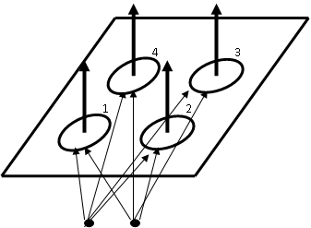
Outro exemplo de rede SOM:
  Rodas Motor
  Bicicleta 2 0
  Carro 4 1
  A rede terá 2 entradas (características dos padrões) e 4 nós.

Slide 25
Outro exemplo de rede SOM:
Aleatoriamente os pesos são inicializados para:
neurônio 1 = { w₁₁, w₂₁} = {1, 2}
neurônio 2 = { w₁₂, w₂₂} = {2, 2}
neurônio 3 = { w₁₃, w₂₃} = {1, 3}
neurônio 4 = { w¹⁴, w₂₄} = {3, 2}
PRIMEIRA ITERAÇÃO
Apresentado as característica da bicicleta {2,0} e calculando as distâncias:
d₁ = (2-1)² + (0-2)² = 5
d₂ = (2-2)² + (0-2)² = 4 ⇐ neurônio vencedor
d₃ = (2-1)² + (0-3)² = 10
d₄ = (2-3)² + (0-2)² = 5

Slide 26
Outro exemplo de rede SOM:
O neurônio vencedor é o segundo (d₂). Ajustando seu peso:
w₁₂ = w₁₂ + 0.8(x₁(t) - w₁₂(t)) = 2 + 0.8.(2-2) = 2
w₂₂ = w₂₂ + 0.8(x₂(t) - w₂₂(t)) = 2 + 0.8.(0-2) = 0.4
Apresentado as características do automóvel {4,1} e calculando as distâncias:
d₁ = (4-1)² + (1-2)² = 10
d₂ = (4-2)² + (1-0.4)² = 4.36
d₃ = (4-1)² + (1-3)² = 13
d₄ = (4-3)² + (1-2)² = 2 ⇐ neurônio vencedor
O neurônio vencedor é o quarto (d₄). Ajustando seu peso:
w₁₄ = w₁₄ + 0.8(x₁(t) - w₁₄(t)) = 3 + 0.8.(4-3) = 3.8
w₂₄ = w₂₄ + 0.8(x₂(t) - w₂₄(t)) = 2 + 0.8.(1-2) = 1.2

Slide 27
Outro exemplo de rede SOM:
Aplicando novamente os padrões em uma SEGUNDA ITERAÇÃO, ajustaremos os pesos para:
    neurônio 1 = { w₁₁, w₂₁} = {1, 2}
    neurônio 2 = { w₁₂, w₂₂} = {2, 0.08}
    neurônio 3 = { w₁₃, w₂₃} = {1, 3}
    neurônio 4 = { w₁₄, w₂₄} = {3.96, 1.04}
Considerando que nesse ponto a rede já esteja treinada e aplicando as características de uma motocicleta, teremos:
    x = {2,1}
    d₁ = (2-1)² + (1-2)² = 2
    d₂ = (2-2)² + (1-0.08)² = 0.8464 ⇐ mesma classe da bic.
    d₃ = (2-1)² + (1-3)² = 5
    d₄ = (2-3.8)² + (1-1.2)² = 3.8432

Slide 28
Resumo da aula
Entendemos as limitação das redes já estudadas
Potencialidades das redes com camadas
Discutimos o treinamento das redes multicamadas.
Examinamos a parametrização das redes MLP
Aplicamos redes MLP em um problema de classificação

